Slide 1
根据下面语言特点回答问题：（20分）
某源语言的构词规则如下：
标识符：由字符（A~Z 和 a~z）、下划线和数字(0~9)组成，但第一个字符不能是数字。标识符不能是关键字。
该语言的关键字：包含if、else、while、for等。
无符号数：由整数部分，可选的小数部分和可选的指数部分构成。
关系运算符：<、<=、==、!=、>=、>等。
算数运算符：+、-、*、/、%等。
标点符号：(、)、:、;等。
赋值号： =、+=等。
注释有两种：单行注释使用“#”表示，多行注释用三个单引号(''')或三个双引号或(""")。三个单引号或三个双引号之间的部分是注释信息。
单词符号间的分隔符：空格、回车等。

Slide 2
词法分析
请说明编译器词法分析的任务和依据。（2分）
请给出该语言的RG表示。（6分）
请给出识别该语言的有限状态自动机。（6分）
请给出下面代码的词法分析结果。（6分）
‘’’
This is an example.
Author: zhang
‘’’
a=1 #初始化
while a<7:
if(a % 2 == 0):
sum=sum+2
else:
sum=sum+1
a+=1

Slide 3
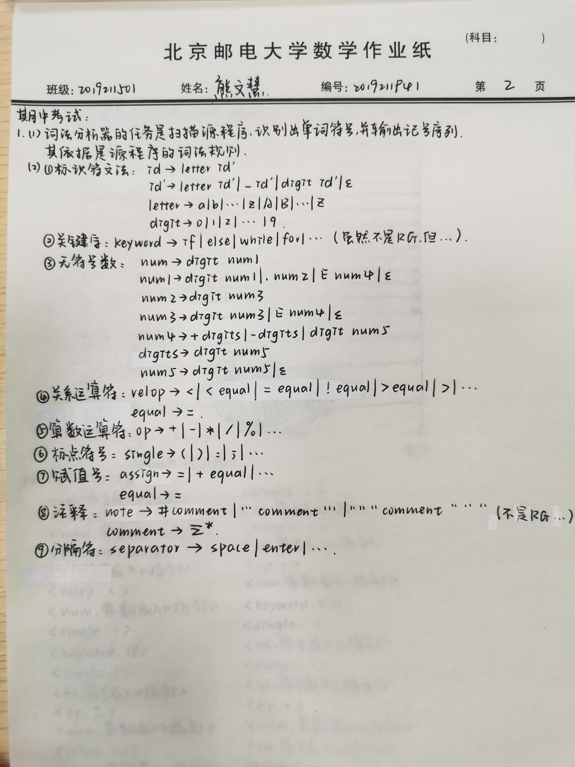
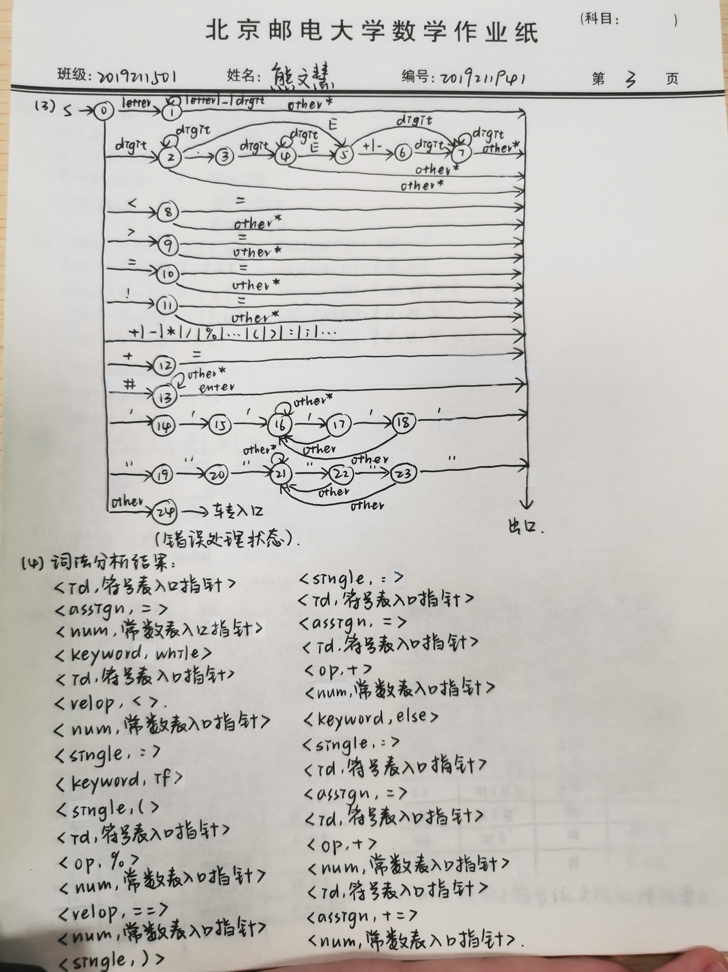

Slide 4
LL(1)文法 30分
给定文法G=({b，d，e，f，h }，{S，B，E}，S，P)。
产生式集合：
S→S d B │ B
B→E e B│E
E→f S h│ b
（1）构造与G等价的消除左递归、提取公共左因子的文法G’
（2）构造G’的产生式(右部）First集，非终结符的Follow集。
（3）构造非递归预测分析表M，并判断该文法是不是LL(1)文法。
（4）说明句子fbhdbdb的分析过程

Slide 5
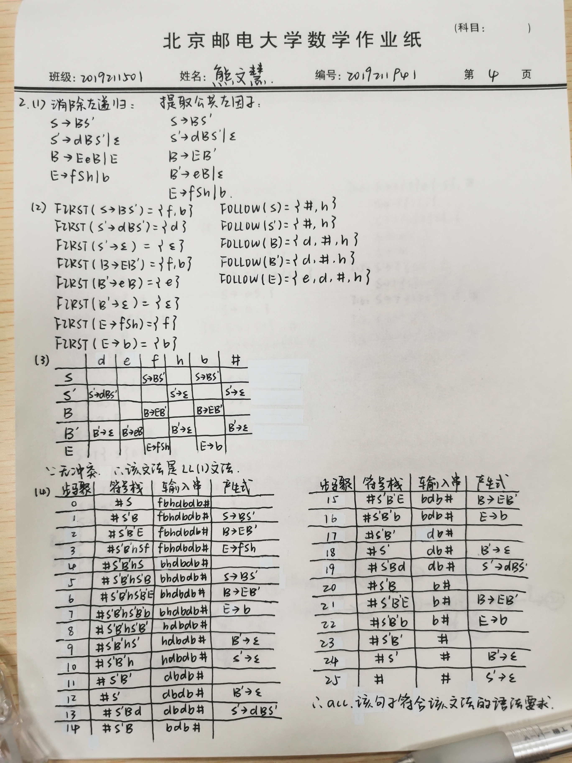

Slide 6
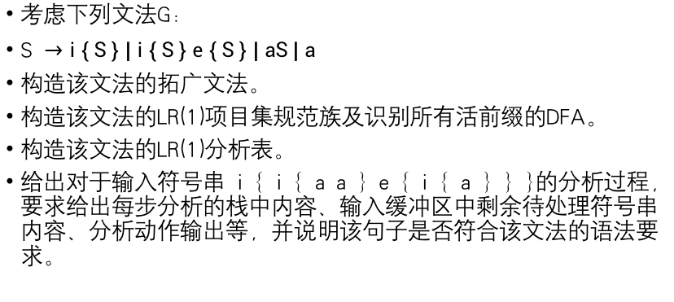
LR文法 50分
考虑下列文法G:
S $→i \{ S \} | i \{ S \} e \{ S \} | aS | a$
构造该文法的拓广文法。
构造该文法的LR(1)项目集规范族及识别所有活前缀的DFA。
构造该文法的LR(1)分析表。
给出对于输入符号串 i { i { a a } e { i { a } } }的分析过程，要求给出每步分析的栈中内容、输入缓冲区中剩余待处理符号串内容、分析动作输出等，并说明该句子是否符合该文法的语法要求。

Slide 7
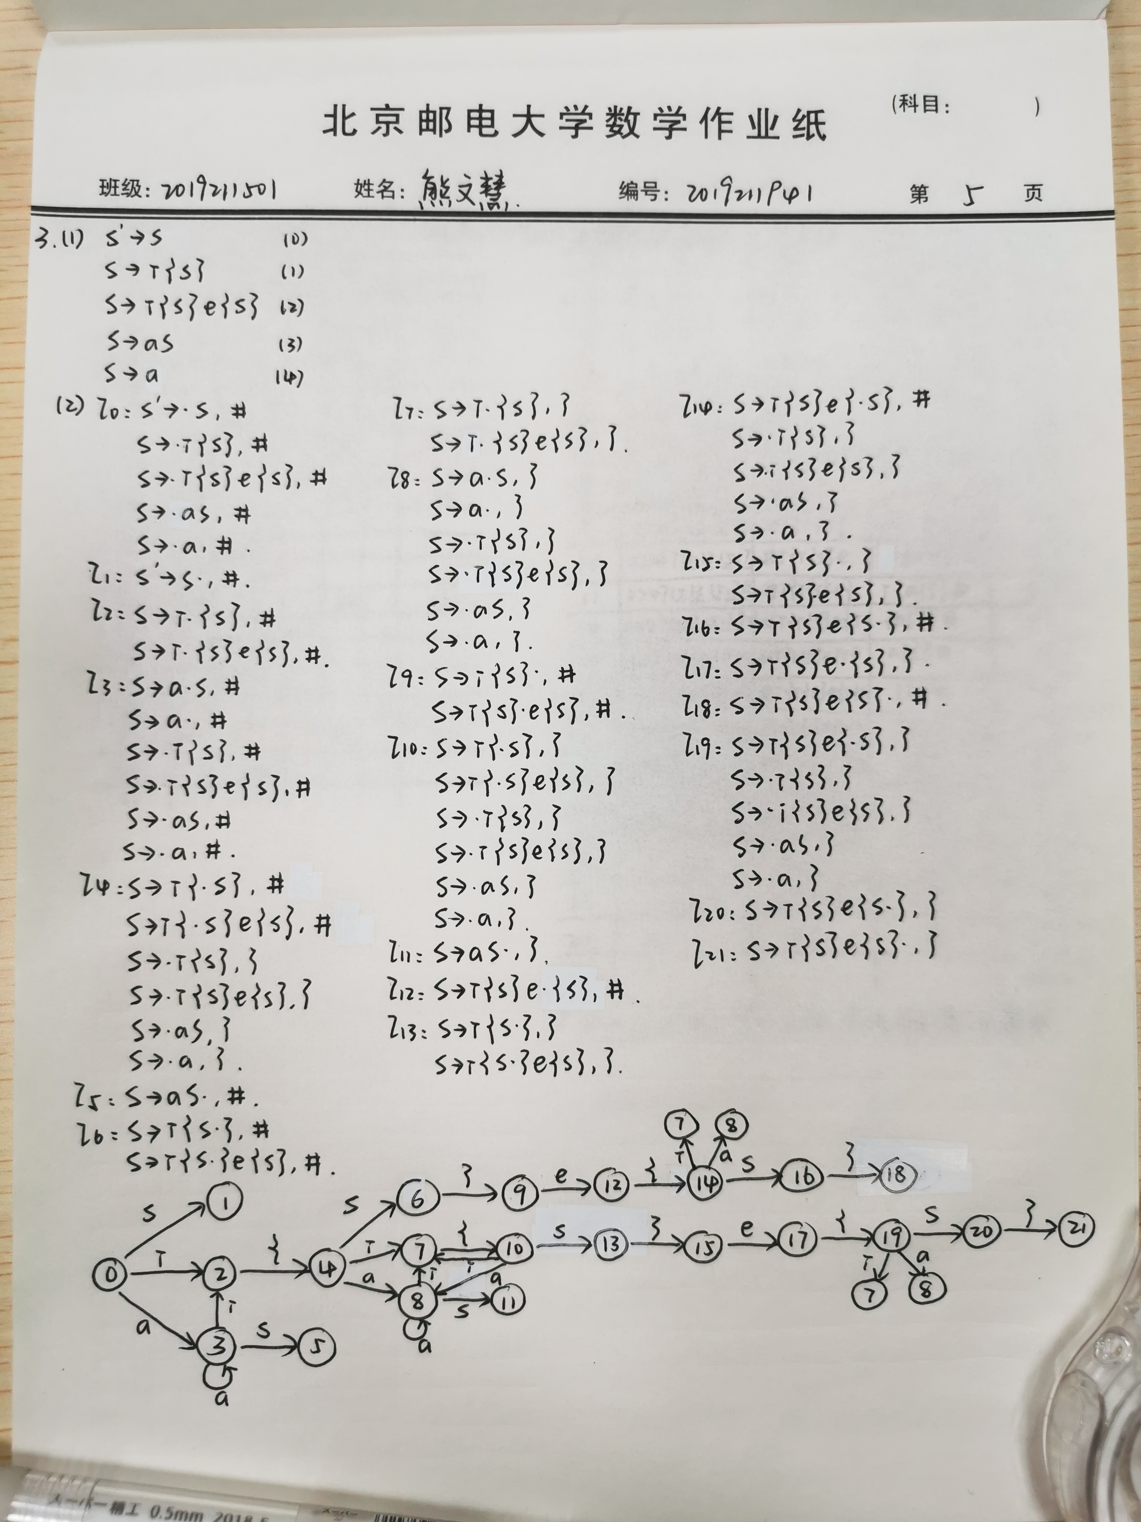
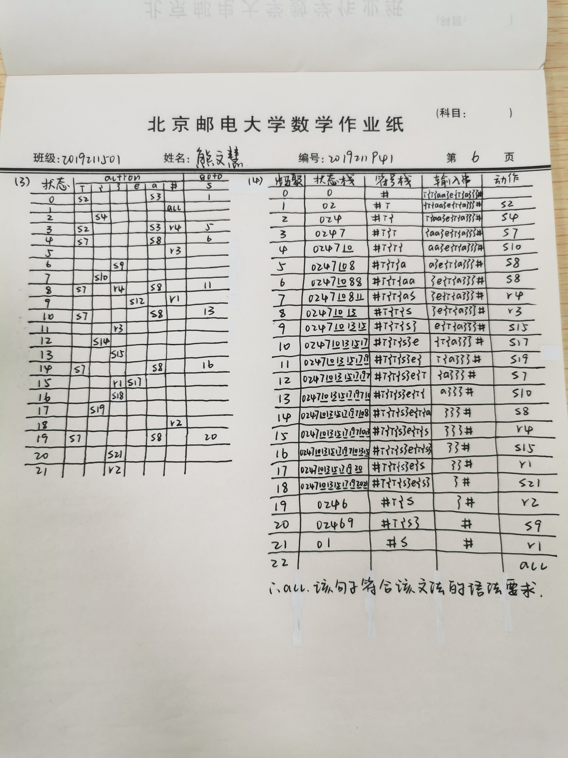

Slide 8
期末考试题型
只有六个大题
一、编译概念+词法分析结果
二、SLR(1)
三、语法制导翻译（只考S属性文法，不要求设计翻译方案）
四、类型表达式（书P205 翻译方案6.1）+符号表
五、控制链和访问链（类似于书P245 图7-11）
六、目标代码生成（书P307 表9-4）

